Slide 1
Reconocimiento sonoro de instrumentos musicales
Autor: William Steve Rodríguez Villamizar
Director: Helio Escrig Pérez
Notes:
Presentacion y preámbulo
<number>

Slide 2
Reconocimiento sonoro de instrumentos musicales
Agenda
1. Objetivos
2. Metodología aplicada
3. Entendimiento de los datos
4. Preparación de los datos
5. Modelamiento
6. Evaluación
7. Implementación
8. Trabajos futuros
9. Conclusiones

Slide 3
Reconocimiento sonoro de instrumentos musicales
Objetivos
Seleccionar un dataset adecuado para el problema.
Aplicar una serie de transformaciones sobre los audios para adecuarlos para el modelo de IA.
Entrenar un modelo de IA para clasificación de instrumentos musicales en un audio de 2 segundos.
Implantar el modelo en producción casi en RT

Slide 4
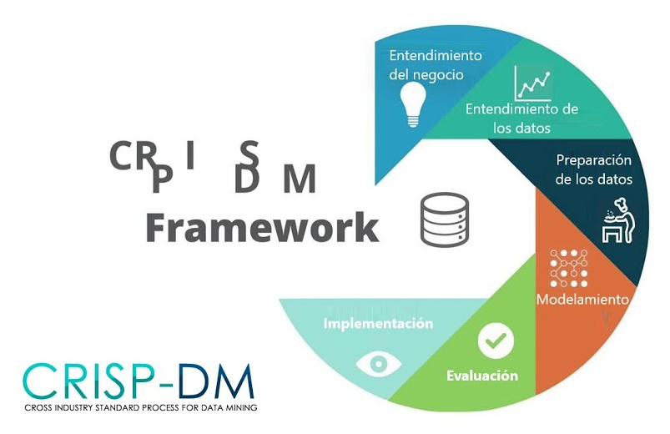
Reconocimiento sonoro de instrumentos musicales
Metodología a aplicar

Slide 5
Entendimiento de los datos

Slide 6

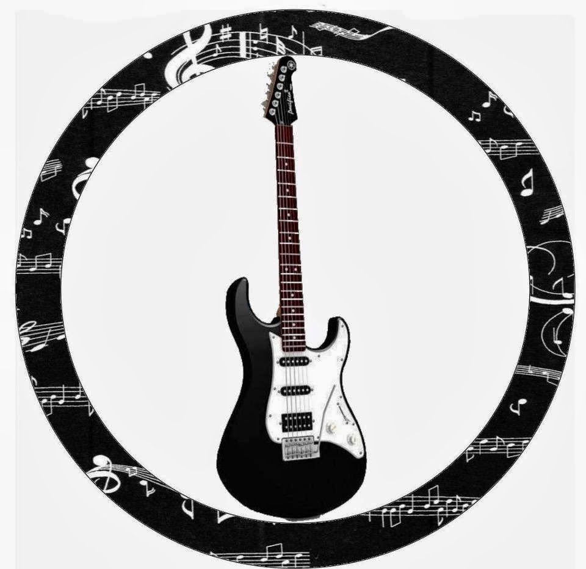

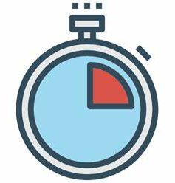
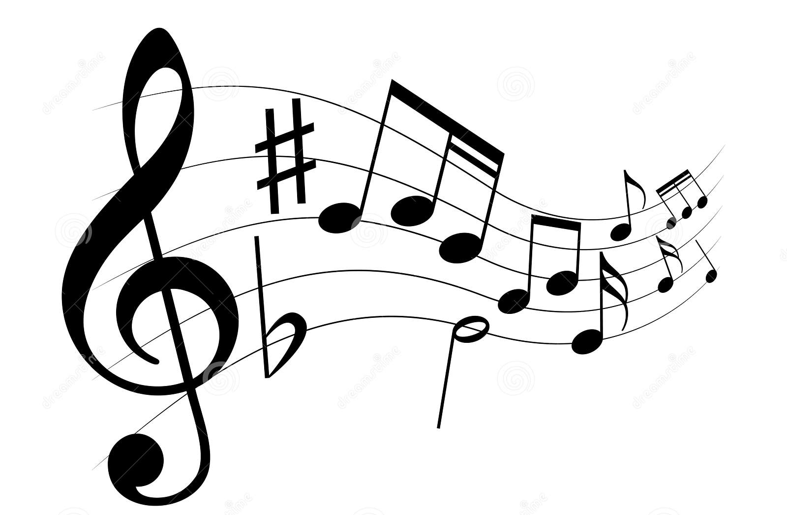
Reconocimiento sonoro de instrumentos musicales
Dataset
John Thickstun, Zaid Harchaoui y Sham Kakade tienen su dataset de musinet en kaggle
330 Archivos
+1M etiquetas
Instrumentos
33,5GB
10 compositores
122.709 segundos
Entendimiento de los datos
Notes:
Adicional mencionar que el dataset contiene audios para 11 instrumentos mezclados entre si

Slide 7
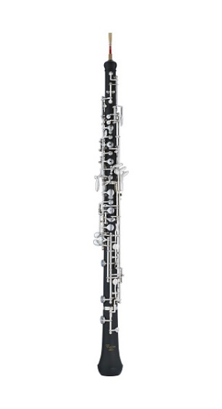
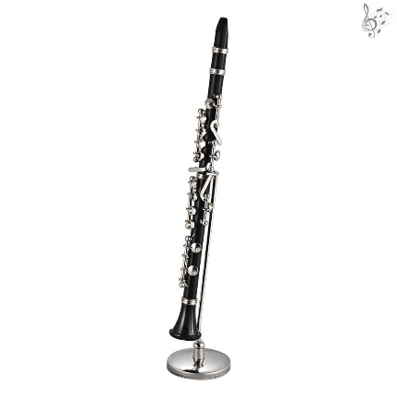
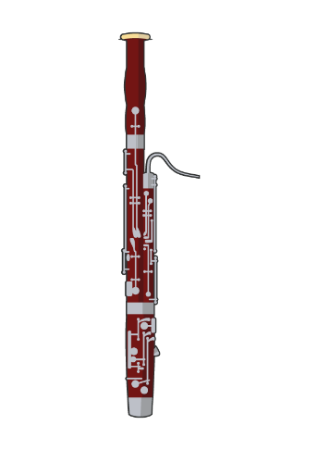
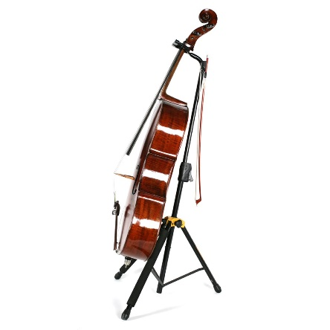
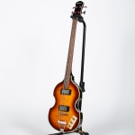
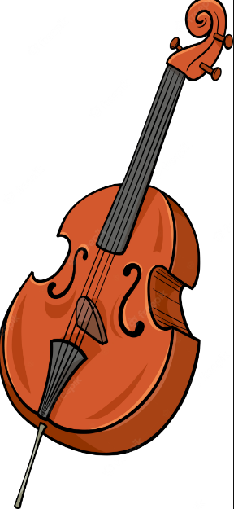
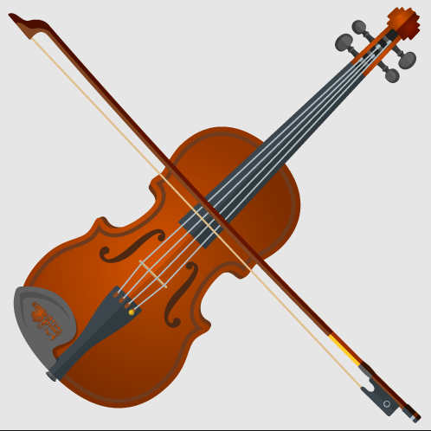
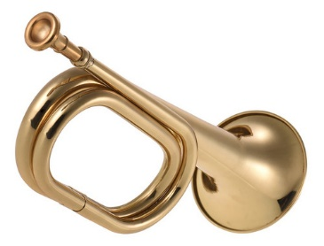
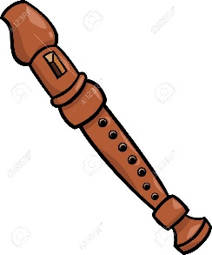
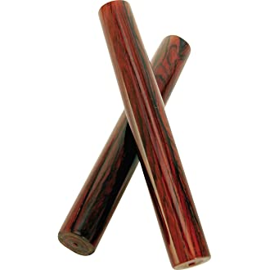
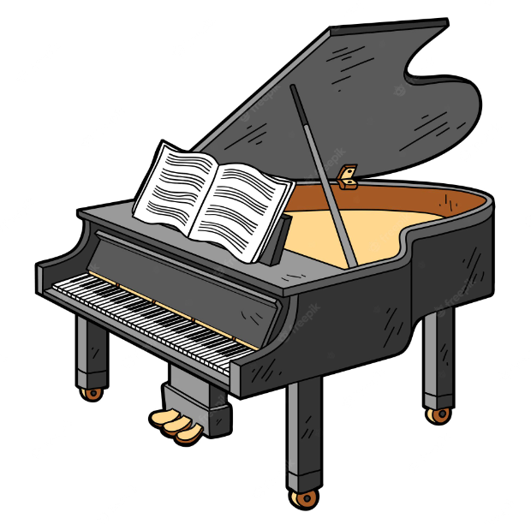
Reconocimiento sonoro de instrumentos musicales
Dataset
John Thickstun, Zaid Harchaoui y Sham Kakade tienen su dataset de musinet en kaggle
violin
viola
violonchelo
contrabajo
clarinete
fagot
oboe
bocina
flauta
clave
piano
11 instrumentos musicales
Entendimiento de los datos
Notes:
Adicional mencionar que el dataset contiene audios para 11 instrumentos mezclados entre si

Slide 8
Preparación de los datos

Slide 9
Reconocimiento sonoro de instrumentos musicales
Pre-procesado de datos
Split 2 seg
Audio data augmentation
1
.wav
Size vector ±1200M
Size vector ±173K
1 audio => 9 audios
2
.wav
Extracción de características
PCA
Size vector ±173K
Size vector 26
Size vector 16
Preparación de los datos

Slide 10
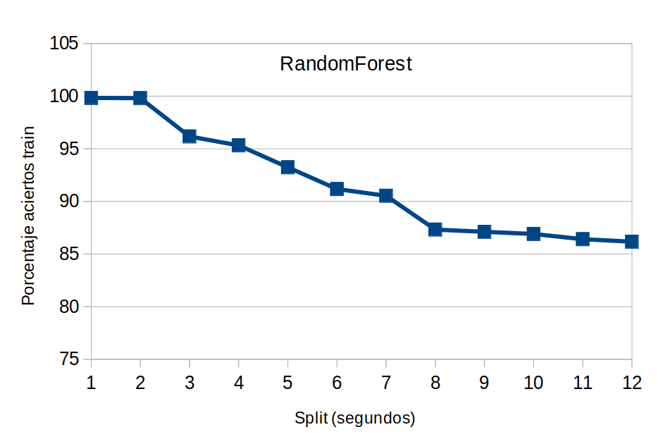
Reconocimiento sonoro de instrumentos musicales
Pre-procesado de datos
98.6%
Split 2 seg
90.57%
Size vector ±173K
Puntos inflexión
Fig 3: Resultados train vs Split segundos
Fig 4: Modelos guardados con pickle
Preparación de los datos

Slide 11
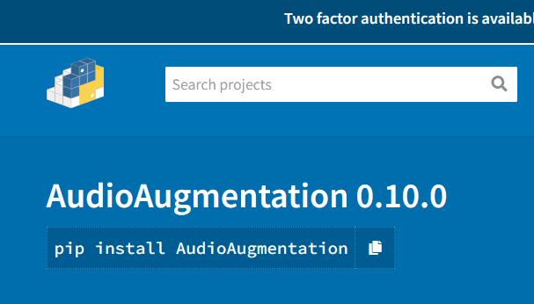
Reconocimiento sonoro de instrumentos musicales
Pre-procesado de datos
Transformaciones sobre los audios
Ruido aleatorio
Mascara para poner elementos de fondo
Pith para ajustes de tono
Ruido en base a armónicos
Volumen sobre secciones audio
Cambio de tono
Volumen sobre los audios
Cambio velocidad
Normalización de mascara
Audio original
Audio data augmentation
1 audio => 9 audios
Fig 6: Librería publica
Fig 5: Incremento de datos
Preparación de los datos

Slide 12
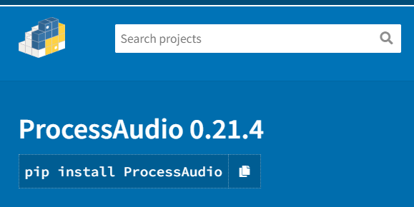
Reconocimiento sonoro de instrumentos musicales
Pre-procesado de datos
Característica | Cantidad datos
Croma | 1
Rms | 1
Centroide espectral | 1
Ancho banda | 1
Reducción espectral | 1
Cruces por cero | 1
MFCC | 20
Extracción de características
Fig 7: 3 dimensiones audio
Size vector 26
Fig 8: Vector características de audios
Fig 9: Librería publica
Preparación de los datos

Slide 13

Reconocimiento sonoro de instrumentos musicales
Pre-procesado de datos
N componentes finales | %perdida Información
23 | 1
21 | 2
19 | 3
18 | 4
17 | 5
16 | 7
15 | 8
14 | 10
Fig 11: balanza, se busca una buena relación
PCA
Size vector 16
Puntos elegido
Sacrifico poco pero reduzco mucho
Sacrifico el 7% pero reduzco el 42%
Fig 10: Distribución información
Preparación de los datos

Slide 14
Modelamiento

Slide 15
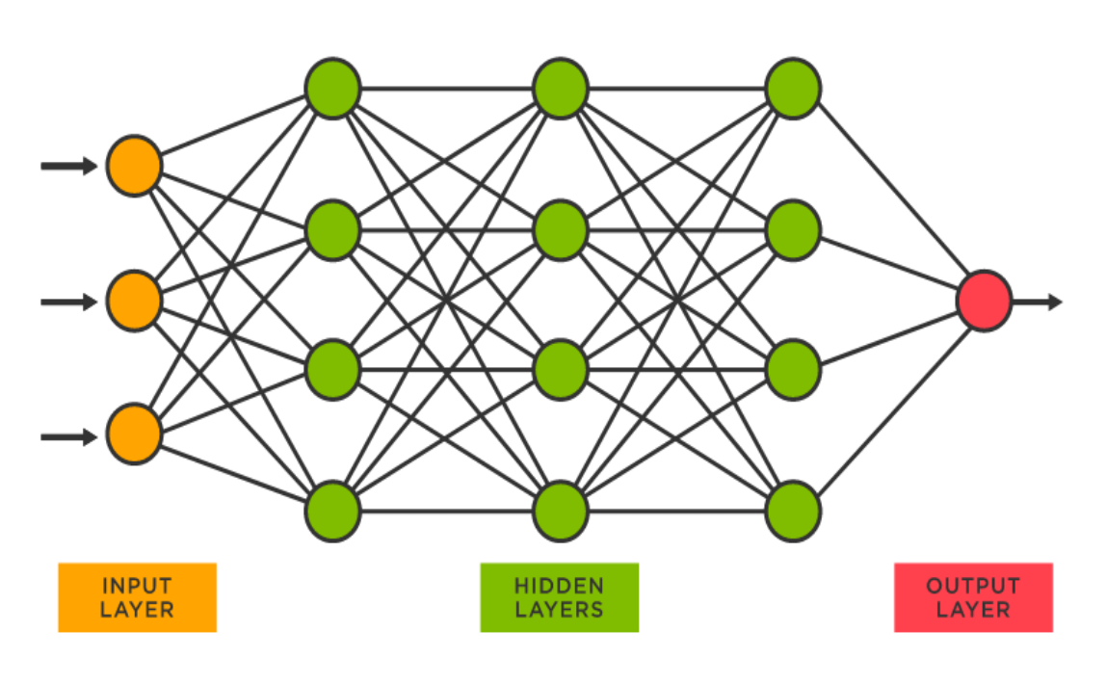
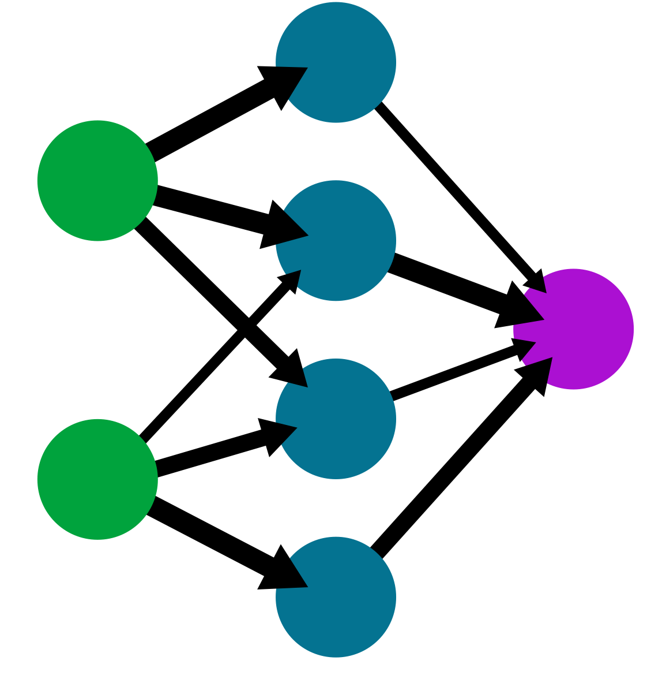
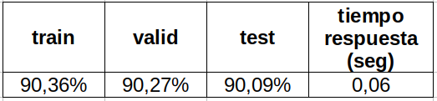
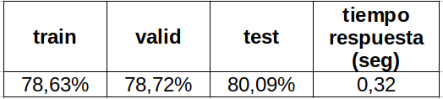
Reconocimiento sonoro de instrumentos musicales
Deep learning
Modelado RNA simple
Modelado RNA Experimental
Int=16
Out=11
Fig 12: RNA simple
Fig 13: RNA experimental
Modelamiento

Slide 16
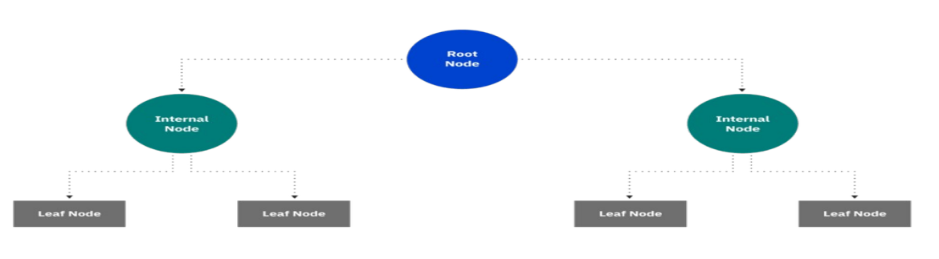
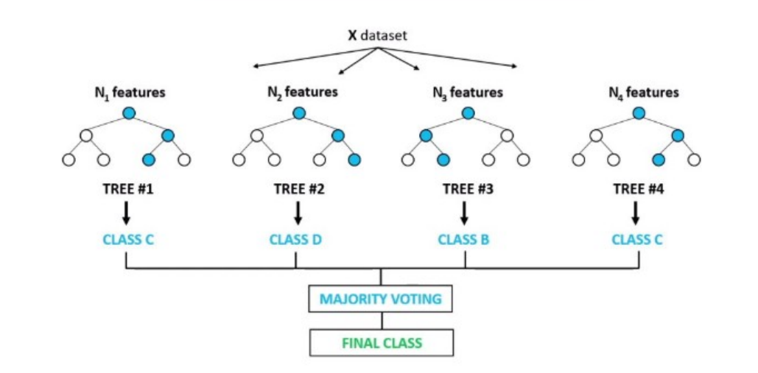
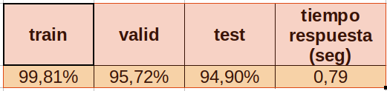
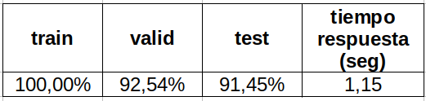
Reconocimiento sonoro de instrumentos musicales
Machine learning
Random Forest
Decision Tree
Fig 14: Random Forest
Fig 15: Arbol de decisión
Modelamiento

Slide 17
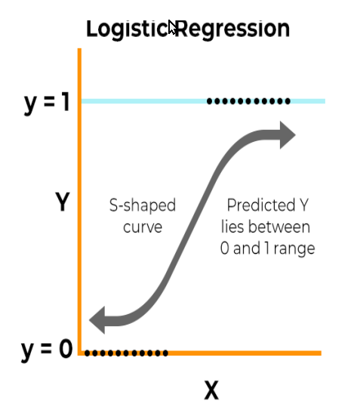
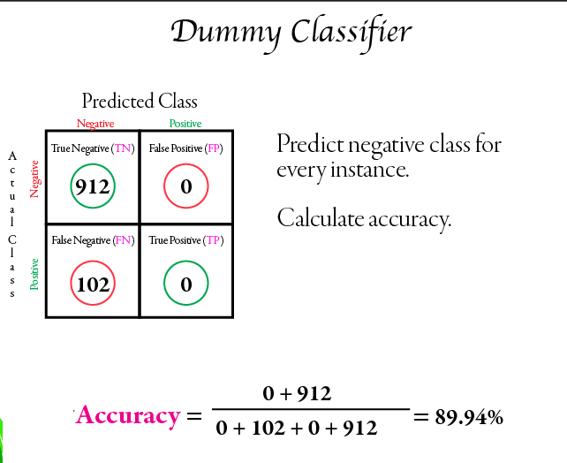
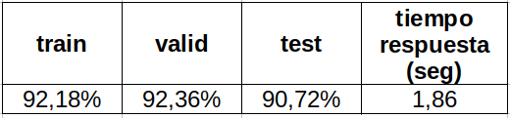
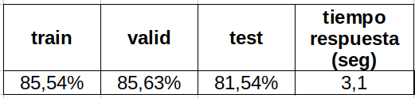
Reconocimiento sonoro de instrumentos musicales
Machine learning
Logistic Regression
Dummy Classifier
Fig 16: Regresión logística
Fig 17: Clasificador Dummy
Modelamiento

Slide 18
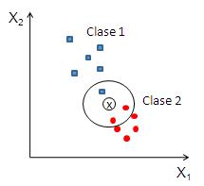
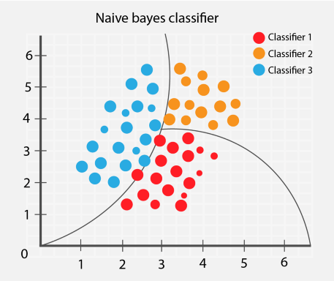
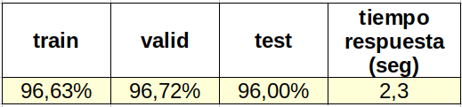
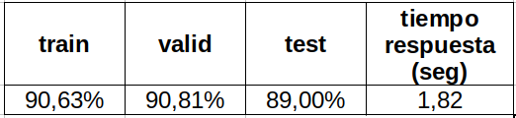
Reconocimiento sonoro de instrumentos musicales
Machine learning
Vecinos mas cercanos
Gaussian Naive Bayes
Fig 18: Vecinos mas cercanos
Fig 19: Naive Bayes
Modelamiento

Slide 19
Evaluación

Slide 20
Reconocimiento sonoro de instrumentos musicales
Resumen
Resumen modelado
Modelos |  | Algoritmo | train | valid | test | tiempo all test (seg)
Machine learning | Clásicos | RandomForestClassifier | 99,81% | 95,72% | 94,90% | 0,79
 |  | LogisticRegression | 92,18% | 92,36% | 90,72% | 1,86
 |  | DecisionTreeClassifier | 100,00% | 92,54% | 91,45% | 1,15
 |  | DummyClassifier | 85,54% | 85,63% | 81,54% | 3,1
 |  | KNeighborsClassifier | 96,63% | 96,72% | 96,00% | 2,3
 |  | GaussianNB | 90,63% | 90,81% | 89,00% | 1,82
 | Deep Learning | Basico 122.000 parametros | 90,36% | 90,27% | 90,09% | 0,06
 |  | Experimental | 78,63% | 78,72% | 80,09% | 0,32
Modelamiento

Slide 21

Reconocimiento sonoro de instrumentos musicales
Búsqueda hiperparametros
2952 combinaciones
19 días
ACC 95,8%

Slide 22
Implementación

Slide 23

Resultados finales

Slide 24

Resultados finales

Slide 25

API versión 1.0
http
1 proceso síncrono
Clientes concurrentes max = 3
Tiempo de respuesta por cliente = 130ms

Slide 26






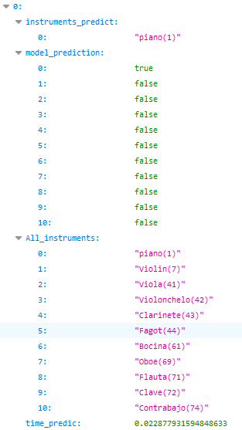

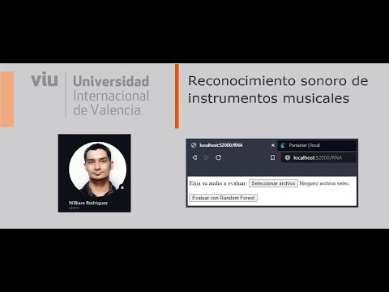
API versión 2.0
http://tfm2022.duckdns.org:10110/RNA
Multiprocesos asíncronos
socket
1
aWSGI
Nginx
balanceo de carga
2
6
5
http
4
3
Clientes concurrentes max = 100
Tiempo de respuesta por cliente = 22ms
Prueba de estrés 1000/1000 en 51.35seg

Slide 27
Trabajos futuros

Slide 28
Mejoras
Entrenar un modelo que reciba audios de diferente medida de tiempo para hacer mas robusto el modelo.
Continuar con las RNA pues son mas rápidos y fácil de implantar en producción, incluso TFlite, además de que podría usarse para transfer learning para trabajos similares.
Buscar mejores hiperparametros.
Unificar las librerías creadas.
Lograr implantar la API en la raspberry, Jetson o similar para trabajar el modelo en edge computing para acelerar la predicción y mantener la confidencialidad de los datos.

Slide 29
Conclusiones

Slide 30
Reconocimiento sonoro de instrumentos musicales
Conclusiones
Las redes neuronales no siempre son la mejor opción para todos los problemas.
Limpiar y preparar los datos es sumamente importante
El PCA ayuda considerablemente a mejorar el aprendizaje del modelo
Los algoritmos clásicos dieron mejor resultado de lo esperado permitiendo dar continuidad a trabajos relacionados.
Notes:
Siguientes pasos
Puede ser mejorar la red neuronal para buscar mejorar los resultados

Slide 31
Reconocimiento sonoro de instrumentos musicales
Gracias

